Slide 1

Olası bir deprem anında doğru tahliyenin gerçekleştirilebilmesi için düzenli aralıklarla tatbikat yapmak çok önemlidir.
Tatbikatların yapılma şekli okulun fiziki şartlarına ve öğrenci sayısına göre farklılıklar gösterebilir.
Tatbikat öncesinde Okul Afet Yönetim Komitesi’nin toplanarak Okul Planı üzerinden hangi sınıfların, hangi sırayla tahliye edileceğinin ve hangi personelin hangi katta sorumlu olacağının belirlenmesi gerekir.
DERS SIRASINDA SARSINTI
VE
TAHLİYE

Slide 2
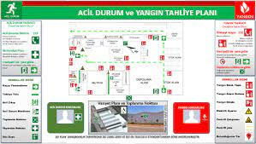
Tüm katlarda bulunan derslikler ( kantin, yemekhane, kütüphane, spor salonu vb.) tahliye planına dahil edilmelidir.

Slide 3
13.10.2025 tarihinde saat 10:05
Ders sırasında sarsıntı olması durumunda;
Sakin olunmalı aceleci davranılmamalıdır.
Öğretmen öğrencileri bilgilendirmelidir.

Slide 4
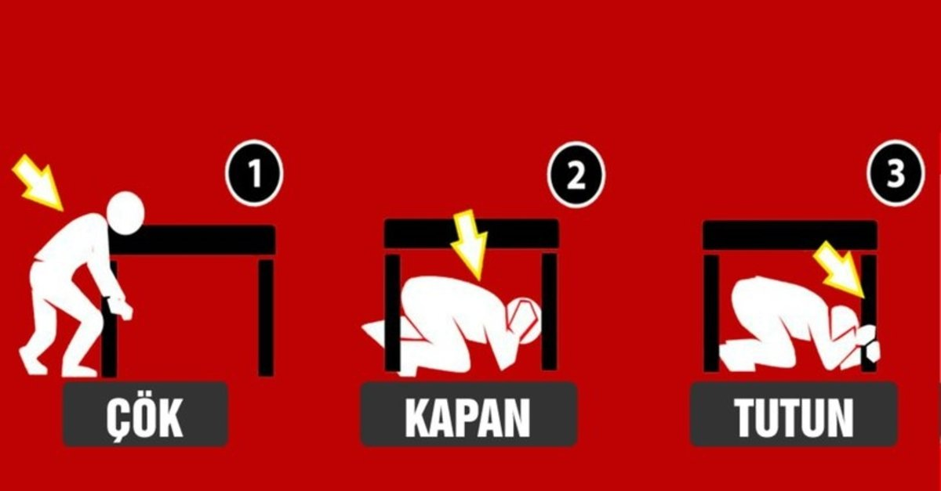
( Saat 10:05’ de
1. ZİL ÇALAR )
Öğretmenin
SARSINTI BAŞLADI
komutu ile sınıfta bulunan herkes
ÇÖK – KAPAN – TUTUN
pozisyonu almalıdır.

Slide 5
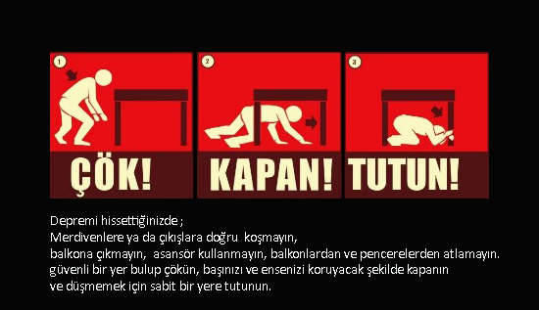
Öğretmen her öğrencinin kendini koruduğundan emin olmalıdır.
Sarsıntı geçene kadar olduğumuz yerde beklemeliyiz.
SAKİN OLUNMALI, SARSINTI BİTİNCE SINIF TAHLİYE EDİLMELİDİR.

Slide 6

Tahliye anında DÜZEN ve GÜVENLİK
dikkat edilecek en önemli iki konu olmalıdır.
HIZ 3. sırada yer almalıdır.

Slide 7

Sarsıntı bitince öğretmenin
( 1 dk. sonra )
SARSINTI GEÇTİ komutu ile sınıfın kapısına yakın bir şekilde TEK SIRA olunmalı,
Tahliye işlemine
( 2. zil ile 2 dk. sonra ) başlanmalıdır.

Slide 8
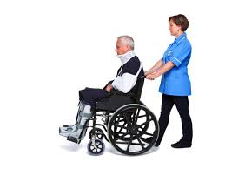
Özel ihtiyaç sahiplerine kendinizi tehlikeye atmadan yardım etmeli yada yardım edilmesini sağlamalısınız.

Slide 9
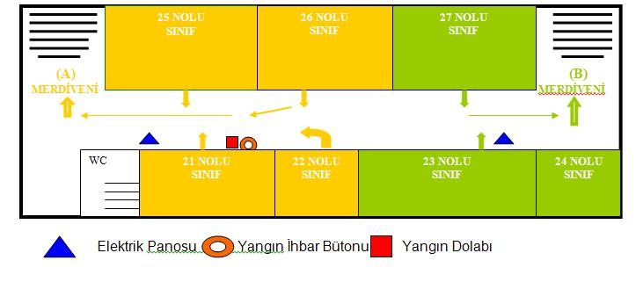
Okul Fiziki Planı Dikkate Alınarak:
Öncelikle Giriş Katı Tahliye Edilmelidir.
Bodrum Katının Tahliyesi (varsa) Giriş Katının Boşaltılması ile Başlanmalıdır.
Koridorlarda görevli personel boşaltılacak sınıfları yönlendirmelidir.
Örneğin: 1. Kat Tahliyesi Bitmiştir.
2. Kat Tahliyesi Başlıyor.

Slide 10
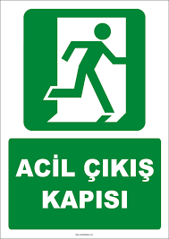
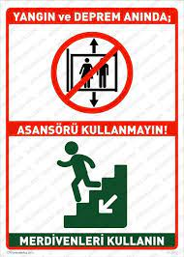
Merdivenlere, Acil Çıkış Kapısına en yakın sınıftan başlanarak sırasıyla tahliye edilmelidir.
Kesinlikle ASANSÖR KULLANILMAMALIDIR.

Slide 11

Sınıftan çıkan öğrenciler SAKİN bir şekilde duvar kenarından ilerlemeli, eller başın üzerinde olmalıdır.
Sıra bozulmadan, merdivenleri kullanırken duvar kenarından inilmelidir.
Yetkililerin veya sağlık görevlilerinin yukarıya çıkış ihtimallerini düşünerek yollar kapatılmamalıdır.

Slide 12

Tahliye sırasında
yaralanma ve sakatlanmaları önlemek için;
Arkadaşınızı itmemeli, koşmamalı ve geri dönmemelisiniz…
Gereksiz konuşmalardan kaçınmalı ve sıranın sürekli ilerlemesine özen gösterilmelidir.

Slide 13
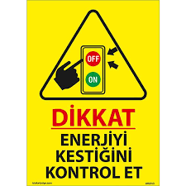

Kat görevlileri; kattaki her sınıfın ve tuvaletlerin ( kantin, yemekhane, kütüphane, spor salonu vb.) boşaltıldığından emin olmalıdır.
Elektrik, Su ve Doğal Gaz vanaları kapatılmalıdır.
Kontrol edilen sınıfların kapıları kapatılmalıdır.

Slide 14
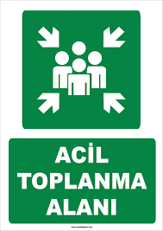
Toplanma Alanına Gidilmelidir.
Binadan çıktıktan sonra bahçe ve okul duvarlarına yaklaşılmamalıdır.
Toplanma Alanında öğrenciler çökerek ya da oturarak beklerken,
Öğretmen, öğrencilerini saymalıdır.

Slide 15

Tatbikat yöneticisi, her sınıfın tam olduğu bilgisini aldıktan sonra TATBİKATI BİTİRMELİDİR.
TATBİKAT BİTMİŞTİR komutu verilmelidir.
Tatbikat bittiğinde aynı şekilde sıra ile sınıflara geri dönülmelidir.
Tatbikat, öğrenciler ile birlikte etkinlik değerlendirilmelidir. Öğretmenler de tatbikat değerlendirmesi yapmalı, çıkan aksaklıklar varsa tekrarlamaması için tedbir alınmalıdır.

Slide 16
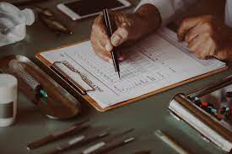
TATBİKAT FORMUNU HAZIRLAMAYI UNUTMAYINIZ !...
MEBBİS MODÜLÜNE GİRİŞ YAPMAYI İHMAL ETMEYİNİZ !...
TATBİKAT SONA ERMİŞTİR.
TEŞEKKÜRLER !...

